Slide 1


Shkolla e mesme jopublike “Ibrahim Kodra”
TEMA: RRUGËTIMI I SHQIPËRISË DREJT PAVARËSISË

Slide 2
Rezultatet e të nxënit të kompetencave të fushës sipas temës mesimore:
Nxënësi:
Shpjegon faktorët që ndikuan në pavarësinë e Shqipërisë
Shpjegon kushtet që çuan në kryengritjet antiosmane të viteve 1909-1912
Analizon karakterin kombëtar dhe autonomist të Memorandumit të Greçës
Përcakton karakterin e Luftës së Parë Ballkanike dhe qëndrimin e shqiptarëve ndaj saj
Shpjegon kalimin nga platforma autonomiste në atë të Pavarësisë
Analizon vendimet e Kuvendit të Vlorës
Vlerëson rëndësinë e shpalljes së Pavarësisë
Analizon rolin e disa prej figurave kryesore në pavarësinë e Shqipërisë.

Slide 3
Faktorët që ndikuan në pavarësinë e Shqipërisë.
Kryengritjet e shqiptarëve 1909-1912
Dobësimi i Perandorisë Osmane. U prish status quoja në Europë me pushtimin në 1908 të Bosnje Hercegovinës nga Austro-Hungaria dhe me pushtimin e Libisë në 1911 nga Italia.
Qëndrimi i Austro-Hungarisë dhe i Italisë. Këto dy shtete pavarësinë e Shqipërisë e shihnin në kuadrin e interesave të veta si një:
mjet për të vendosur kontrollin ekonomik dhe politik mbi Shqipërinë,
gardh kundër shtrirjes së shteteve sllave drejt pjesës perëndimore
mbështetje për shtrirjen e tyre në Ballkan

Slide 4
Revolucioni i Turqve të Rinj dhe shqiptarët.
Lëvizja e Turqve të Rinj lindi në fund të shek.XIX. Ajo drejtohej kundër pushtetit absolut të sulltanit. Ata premtuan se do t’u njihnin popujve të perandorisë të drejtat kombëtare. Me marrjen e pushtetit xhonturqit nuk mbajtën premtimet ndaj shqiptarëve.
Shqiptarët ishin të pakënaqur nga politika e ndjekur prej Xhonturqve sepse ata:
Ndoqën një politikë centralizuese
Vendosën taksa të reja
U mbyllën shkolla në gjuhën shqipe
U mohuan të drejtat dhe privilegjet që gëzonin.

Slide 5
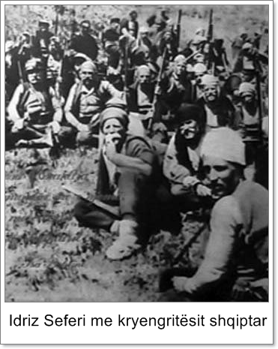
Kryengritja e Kosovës
Politika e ndjekur nga xhonturqit shpërtheu në Kosovë, në pranverë të 1910. Kjo kryengritje u shtri edhe në Rrafshin e Dukagjinit.
Një nga betejat më të rëndësishme ishte Beteja e Kaçanikut, e drejtuar nga Idriz Seferi dhe e Grykës së Cerralevës nën drejtimin e Isa Boletinit.
Kjo kryengritje u shtyp nga forcat e Shefqet Turgut pashës.

Slide 6
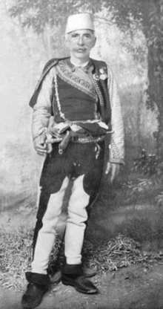
KRYENGRITJA NË MALËSINË E MBISHKODRËS (1911)
Kryengritja filloi më 24 mars të vitit 1911 kur malësorët e Hotit, të udhëhequr nga Ded Gjo Luli, nga Gjek Marash Gjeloshi e të tjerë, filluan veprimet e armatosura dhe sulmuan fortifikatën kufitare të Rapshës.
Kjo kryengritje u shtri edhe në Malësinë e Madhe.
Forcat e Shefqet Turgut pashës goditën forcat kryengritëse në Deçan dhe vendosi forcat në zonën Tuz-Kastrat, për të penguar shtrirjen e kryengritjes edhe në Kosovë.
Më 23 qershor 1911, në Greçë u mblodh Kuvendi i Përgjithshëm i krerëve shqiptarë.

Slide 7
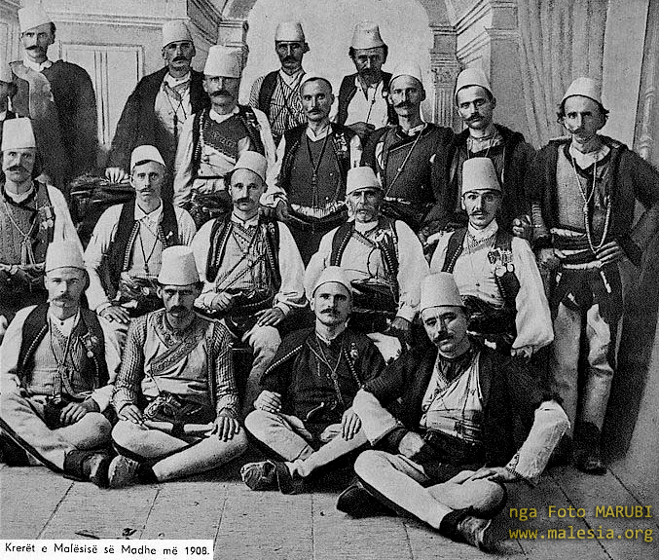

Slide 8
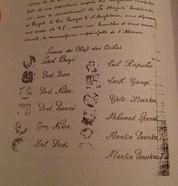
Memorandumi i Greçës
U miratua më 23 qershor 1911 në Greçë. Ky memorandum përmbante 12 pika dhe njihet si “Libri i Kuq”.
U formulua nga I.Qemali dhe Luigj Gurakuqi.
Kërkesat ishin:
Njohja e plotë e kombësisë shqiptare
Bashkimin e vilajeteve shqiptare
Vendosja e një administrate civile dhe financiare shqiptare
Krijimi i organeve gjyqësore, të xhandarmërisë, policisë me elementë vendës.

Slide 9
Qeveria xhonturke nuk i pranoi kërkesat e Greçës por u detyrua të hynte në bisedime, të cilat u zhvilluan në Podgoricë në gusht 1911.
Autoritetet xhonturke pranuan disa kërkesa të memorandumit, por vetëm për zonën e kryengritjes.
Kryengritësit i pranuan këto lëshime sepse nuk mund të vazhdonin më qëndresën e armatosur përballë forcave më të fuqishme.
Kjo kryengritje pati rëndësi sepse parashtroi programin kombëtar të mbarë Lëvizjes Kombëtare Shqiptare dhe detyroi autoritetet xhonturke t’u bëjnë lëshime.

Slide 10
KRYENGRITJA E PËRGJITHSHME E VITIT 1912
Përgatitja për kryengritje.
Në janar 1912 deputetët shqiptarë u mblodhën në Stamboll.
Në këtë mbledhje u përcaktuan detyrat e mëposhtme:
- I.Qemali do të siguronte mbështjetjen ndërkombëtare, armë dhe të holla.
Hasan Prishtina do të organizonte kryengritjen në Kosovë
Myfit Libohova dhe Syrja Vlora do të organizonin kryengritjen në viset jugore.
Kryengritja nisi në prill të 1912, në malësinë e Gjakovës, drejtuar nga Bajram Curri.
Kuvendi i Junikut (21-25 maj 1912)
Njohja e kombësisë shqiptare
Emërimi i një guvernatori dhe nëpunësve shqiptarë
Gjuha shqipe si gjuhë zyrtare
Decentralizim i qeverisjes

Slide 11
Zhvillimi i kryengritjes
Kryengritësit sulmuan Pejën, Gucinë, fituan në Qafën e Prushit.
Kryengritja u shtri në Shqipërinë e Mesme dhe atë të Jugut.
Më 21 korrik kryengritësit hynë në Prishtinë.
Bisedimet në Prishtinë.
Më 2 gusht u zhvilluan bisedimet në Prishtinë. Komisioni qeveritar nuk i pranoi kërkesat për autonomi.
Hasan Prishtina i parashtroi qeverisë turke një memorandum me 14 pika si: gjuhë shqipe, nëpunës vendës, falje për kryengritësit etj. Këto kërkesa nuk u pranuan dhe kryengritësit morën Shkupin.
U çlirua Peshkopia, Fieri, Përmeti, Leskoviku, Erseka.
Më 18 gusht 1912 qeveria turke pranon kërkesat por me disa ndryshime.
Rëndësia: ishte me e përgjithshme nga pjesëmarrja, më e gjerë nga shtrirja dhe më e rëndësishmja nga rezultati.

Slide 12
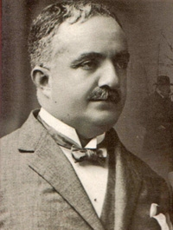
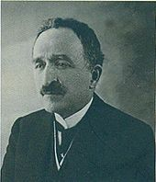
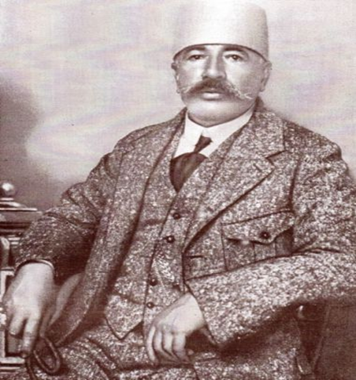
Myfit Libohova
Bajram Curri
Syrja Vlora

Slide 13
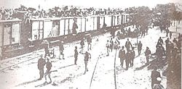
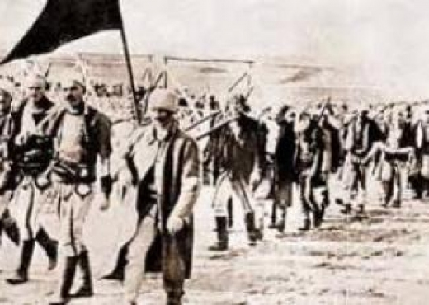
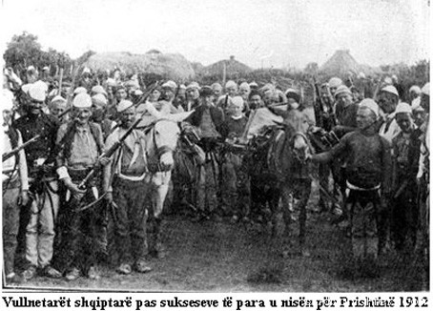
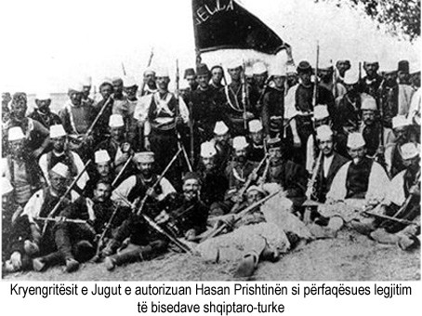

Slide 14
Lufta e Parë Ballkanike dhe qëndrimi i shqiptarëve.
Lufta e Parë Ballkanike nisi më 8 tetor të vitit 1912, me shpalljen e luftës nga Mali i Zi , Serbia, Bullgaria e Greqia ndaj Perandorisë Osmane.
Lufta Ballkanike krijoi në Shqipëri një gjendje shumë të ndërlikuar e kontradiktore sepse qeveritë ballkanike filluan të zbatojnë planin e copëtimit të Shqipërisë.
- Serbët pushtuan Shkupin, kaluan në jug të Shkodrës dhe vazhduan drejt Tiranës, Elbasanit dhe Durrësit. Pushtimi u shoqërua me reprezalje.
- Ushtria malazeze rrethoi qytetin e Shkodrës.
- Ushtria greke mori Selanikun, Janinën, Sazanin, Himarën së bashku me fshatrat përreth.
Në 14 tetor 1912, në Shkup u organizua një mbledhje, e cila vendosi t’u njoftonte Fuqive të Mëdha se populli shqiptar po i kapte armët jo për të forcuar sundimin e Turqisë në Ballkan, por për t’i dalë zot tërësisë tokësore e lirisë së Shqipërisë.

Slide 15
Mbledhja e Bukureshtit
Fitoret e shteteve ballkanike i detyruan Fuqitë e Mëdha, në fund të tetorit të mendonin për nevojën e ndryshimeve territoriale në të mirë të aleatëve ballkanikë.
Patriotët shqiptarë që ndodheshin jashtë atdheut vendosën të ndërmerrnin një veprim të ri politik për shpëtimin e Shqipërisë.
Ismail Qemali dhe Luigj Gurakuqi u nisën nga Stambolli dhe arritën në Bukuresht, ku, më 5 nëntor 1912, organizuan mbledhjen e kolonisë shqiptare.
U vendos të krijohej:
një Komitet Drejtues,
një Komision që do të shkonte në kancelaritë evropiane, për të mbrojtuar përpara qeverive të Fuqive të Mëdha, të drejtat e kombit shqiptar.
Komiteti i Bukureshtit do të koordinonte veprimtaritë e komiteteve brenda e jashtë Shqipërisë.
Në këtë mbledhje, nuk u përcaktua me saktësi, në se do të ishte autonomia, apo pavarësia synimi i afërt.

Slide 16
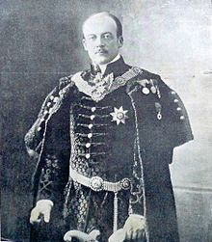
Qëndrimi austro-hungarez
Ismail Qemali zhvilloi në Vjenë takime me kontin Berthold.
Austro-Hungaria ishte për një Shqipëri autonome, mendim ky që mbizotëronte në rrethet diplomatike të Fuqive të Mëdha.
Ismail Qemali u njoftua për lëvizjen që kishte filluar në Shqipëri për mbledhjen e një Kuvendi Kombëtar. Ndërkohë, ushtria osmane në Ballkan ishte shpartalluar në të gjitha frontet dhe trupat serbe, malazeze e greke kishin hyrë thellë në tokën shqiptare. Në këto kushte, grupi i atdhetarëve i kryesuar nga Ismail Qemali, vlerësoi se, e vetmja zgjidhje e drejtë e çështjes shqiptare ishte ajo e shpalljes së pavarësisë.

Slide 17
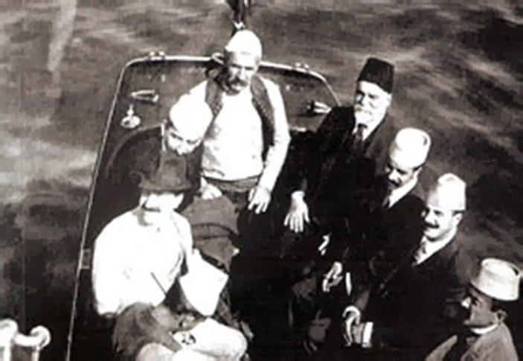
Ismail Qemali, më 19 nëntor 1912, deklaronte në Trieste se: “... menjëherë pas mbërritjes së tij në Shqipëri do të shpallej pavarësia e Shqipërisë dhe do të zgjidhej qeveria e përkohshme”.
Sipas arkivave austro-hungareze, natën e 20 nëntorit duke u gdhirë data 21, avulloret Brünn dhe Graf Wurmbrand janë takuar në Gjirin e Rodonit për të bërë kalimin e Ismailit dhe të njerëzve të tij nga njëra anije tek tjetra. Austriakët zgjodhën Gjirin e Rodonit sepse përballë Durrësit mund të patrullonin anije greke.

Slide 18
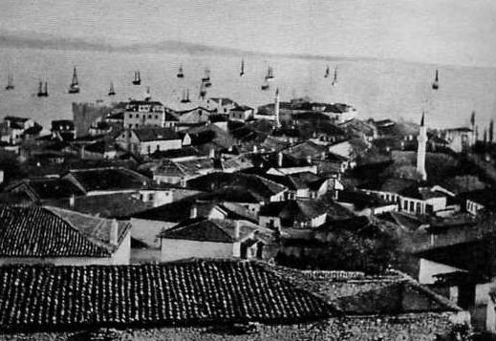
Më 21 nëntor, grupi i atdhetarëve vendosi të ngrinte në Durrës flamurin kombëtar por nuk u arrit nga këto faktorë:
autoritetet osmane, të ndihmuara nga dhespot Jakovi,
përparimi i trupave serbe drejt qytetit,
lëshimi i urdhrit për arrestimin e I. Qemalit nga komandanti turk i Janinës.
Të shoqëruar nga delegatët e Durrësit, të Shijakut, të Tiranës e të Krujës, grupi i atdhetarëve vazhdoi rrugën drejt Kavajës.
Flamuri u ngrit në Elbasan 25 nëntor, Tiranë dhe Durrës 26 nëntor, Kavaje, Peqin, Lushnje 27 nëntor

Slide 19
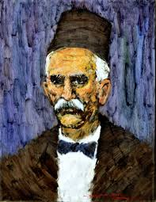
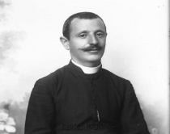
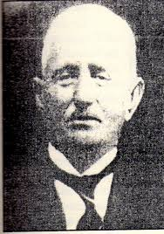
Delegatët e Durrësit në Vlorë:
2. Abaz Çelkupa- përfaqësues i vegjëlisë dhe nënpunësisë së qytetit
3. Jahja Ballhysa– përfaqësonte parinë e qytetit
1. Dom Nikollë Kaçorri- përfaqësues i popullsisë katolike të dioqezës
4. Mustafa (Hanxhiu) Basha- përfaqësonte pronarët e qytetit të Durrësit

Slide 20
Kuvendi Kombëtar i Vlorës
Përparimi i forcave serbe detyroi delegatët e mbledhur në Vlorë, të hapnin Kuvendin Kombëtar më 28 nëntor 1912.
Në shpalljen e pavarësisë morën pjesë delegatë nga të gjitha trevat shqiptare.
Disa nga delegatët pjesëmarrës ishin: Ismail Qemali, Luigj Gurakuqi, Isa Boletini, Bedri Pojani, Rexhep Mitrovica, Vehbi Agolli, Mit’hat Frashëri, Mustafa Kruja etj.
Më 29 nëntor mbërriti në Vlorë Isa Boletini me 400 luftëtarë kosovarë.
Për shkak të rrethanave të luftës, nuk mundën të merrnin pjesë Hasan Bej Prishtina, Nexhip Draga, Idriz Seferi, Sait Hoxha etj., që ndodheshin në burgun e Beogradit, si edhe Bajram Curri, i cili u pengua nga luftimet gjatë rrugës.

Slide 21
Vendimet e Kuvendit të Vlorës ishin:
a. Shpallja e Shqiperisë si shtet i pavarur nga Perandoria Osmane
b. Krijimi i qeverisë së drejtuar nga I.Qemali
c. Krijimi i Pleqësisë si një organ konsultativ e kontrollues i qeverisë
Kuvendi zgjodhi si kryetar Ismail Qemalin, i cili mbajti fjalimin e tij. Ai vuri në dukje se në rrethanat e krijuara nga Lufta Ballkanike “e vetmja udhë shpëtimi ishte ndarja e Shqipërisë nga Turqia”.
Me aktin e Shpalljes së Pavarësisë së Shqipërisë u njoftuan gjashtë Fuqitë e Mëdha, Anglia, Italia, Austro-Hungaria, Franca, Gjermania dhe Rusia si edhe shtetet ballkanike, Rumania, Mali i Zi, Serbia, Bullgaria, Greqia.

Slide 22
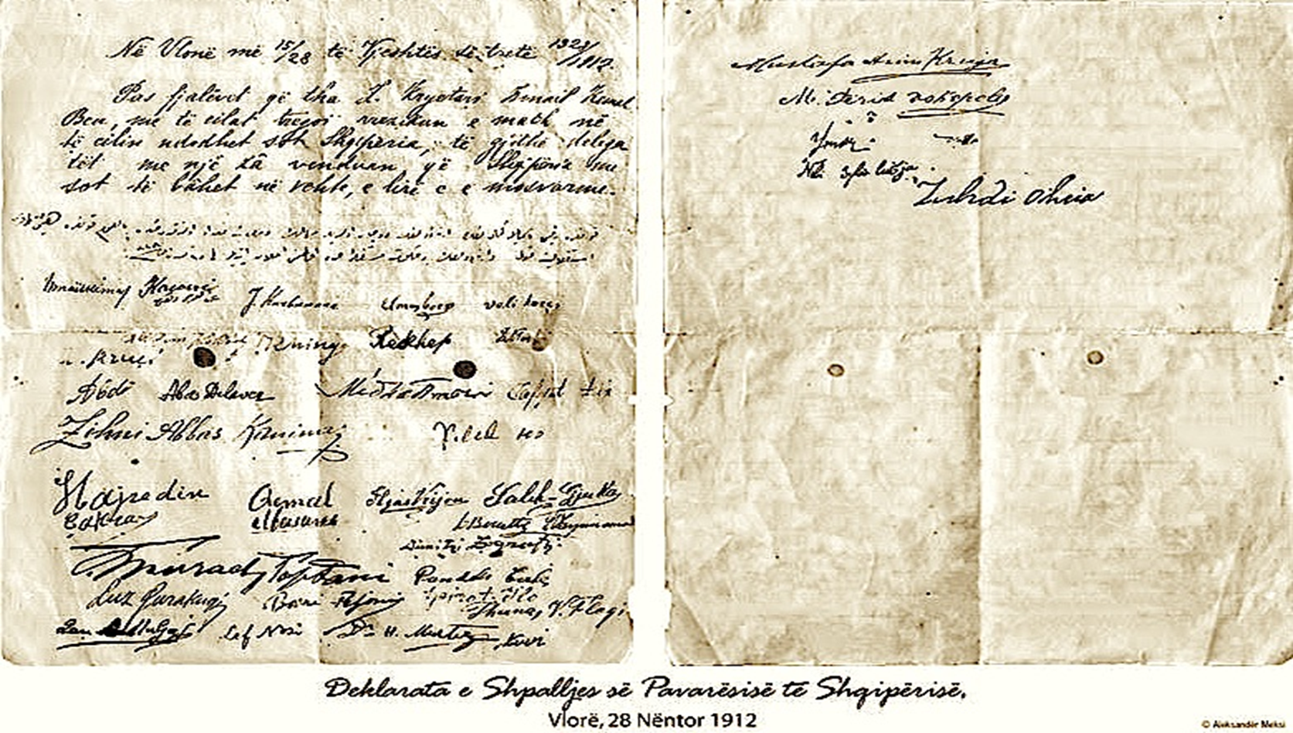
40 delegatë nënshkruan dokumentin historik për Pavarësinë e Shqipërisë, ku thuhej: “... Shqipëria me sot të bëhet më vehte, e lirë e mosvarme”.
Në orën 17.30, I.Qemali, njoftoi Shpalljen e Pavarësisë Kombëtare, duke ngritur Flamurin e qëndisur nga atdhetarja Marigo Posio.
Godina ku u zhvillua Kuvendi Kombëtar, ishte pronë e Xhemil Beut, kushëri i parë i Ismail Qemalit.
Nga ky akt, nuk pati fotografi, sepse mungonin fotografët e kohës. Fotoja u realizua një viti më pas, në 28 nëntor të vitit 1913, nga Marubi.

Slide 23
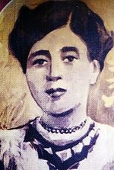
-Flamuri u qep nga Marigo Pozio e cila u lind më 1878 në fshatin Hoçisht të rrethit Korçë.
-Sipas Qamil Panaritit, flamurin që u ngrit në Vlorë e kishin sjellë nga Bostoni në Korfuz, në vitin 1911 anëtarë të shoqërisë “Besa-Besën”.
- Një variant tjetër është që flamuri u soll në Vlorë nga Spiridon Ilo, emigrant në Rumani.
- Sipas kujtimeve të Eqerem Bej Vlores flamuri u mor në shtëpinë e tij. Ky flamur ishte dhuratë nga don Alehandro Kastrioti. Marigo Pozio qëndisi një flamur të ri i cili qëndroi në ballkonin e ndërtesës, ku e kishte Selinë Qeveria e Vlorës. Ky tezë është sot shkencërisht e vërtetuar.

Slide 24
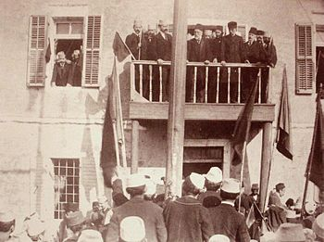

Slide 25
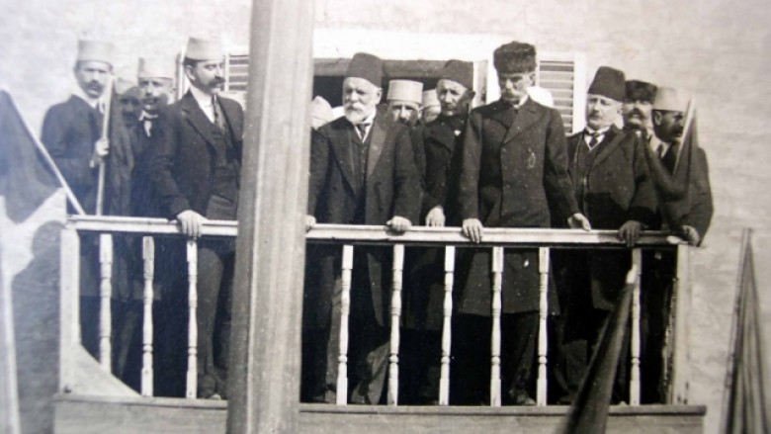

Slide 26
Forma e qeverisjes u vendos të ishte monarki kushtetuese. Faktorët që ndikuan ishin:
Tradita e sundimit shekullor Osman
Formë qeverisje mbizotëruese në Europë
Ishte e pranueshme për shqiptarët
Qeveria e Vlorës veproi 14 muaj në kushte shumë të vështira, nga 4 dhjetor 1912- 22 janar 1914.
Ajo u përpoq që në fillim të hynte në lidhje me shumë krahina, të cilat e njohën autoritetin e saj.
Në fillim, pushteti i saj shtrihej në një territor të kufizuar, i cili përfshihej në trekëndëshin Vlorë-Berat-Lushnjë në një sipërfaqe prej rreth 400 km2.

Slide 27
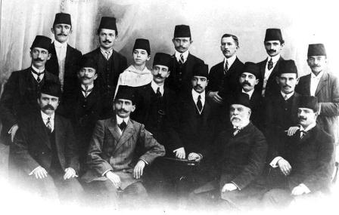
Qeveria e Ismail Qemalit
Ismail Qemali - Kryeministër dhe Ministër i Jashtëm
Dom Nikoll Kaçorri - Zv.Kryeministër
Myfit bej Libohova - Ministër i Brendshëm
Mehmet Pashë Deralla - Ministër i Luftës
Abdi bej Toptani - Ministër i Financave
Petro Poga - Ministër i Drejtësisë dhe sistemit Gjyqësor
Luigj Gurakuqi - Ministër i Arsimit
Mit'hat Bej Frashëri - Ministër i Punëve Publike
Pandeli Cale - Ministër i Agrikulturës
Lef Nosi - Ministër i Post-Telegrafit

Slide 28

Kushtet e jashtme dhe të brendshme:
a. Pushtimi i trojeve shqiptare nga vendet fqinje.
b. Qëndrimi jomiqësor i Fuqive të Mëdha.
c. Gjendja e vështirë ekonomike
Detyrat kryesore të qeverisë:
Njohja ndërkombëtare e pavarësisë së shtetit shqiptar.
Përcaktimi i kufijve të shtetit të ri shqiptar
Shtrirja e autoritetit të qeverisë dhe administrimi i vendit.

Slide 29
Përpjekjet e qeverisë për tejkalimin e gjendjes së vështirë
A. Shtrirja e autoritetit të qeverisë.
largimi i trupave pushtuese nga trojet shqiptare;
kundërshtimi i prirjeve separatiste të Esat Pashë Toptanit;
B. Administrimi i vendit
legjislacioni, “Kanuni i Përtashëm i Administratës Civile” dhe “Kanuni i Jurisë”.
ndarje e re administrative e Shqipërisë.
krijimi i gjykatave shtetërore, të ndara nga institucionet fetare.
masa në fushën arsimore e kulturore

Slide 30
Masat në: | Qeveria e Vlorës
Institucione | -Qeveria e përkohshme -Pleqësia - Luante rolin e legjislativit. - Funksionon si organ këshillimor
Legjislacion | -Kanuni i Jurisë. -Kanuni i Përtashëm i administratës lokale.
Gjyqësor/ drejtësi | -Organizim i ri gjyqësor i shkëputur nga tradita osmane; gjykata shtetërore të shkëputura nga administrata civile. -Ndarja administrative: prefekture, nënprefekture, komunë
Milici/ xhandarmëri | -Milicia: mbrojtja e vendit -Xhandarmëria: ruajtja e rendit

Slide 31
Rënia e qeverisë së Ismail Qemalit
Më 22 janar 1914, Ismail Qemali bashkë me qeverinë dhanë dorëheqjen. Rrethanat që ndikuan ishin:
Administrata e Përkohshme Ndërkombëtare në Shkodër.
Pleqësia e Shqipërisë së Mesme, krijuar në tetor 1913 nga Esat pashë Toptani. Ajo shtrihej në rrethet e Tiranës, Durrësit, Shijakut, Peqinit dhe Kavajës. Ajo veproi si pushtet i dytë në vend krahas qeverisë së Vlorës.
Caktimi i Vilhelm Vidit nga Fuqitë e Mëdha si Princ i Shqipërisë.

Slide 32
Pse në Gadishullin Ballkanik, Shqipëria ishte e fundit që shpalli pavarësinë?
Në Gadishullin Ballkanik, Shqipëria ishte e fundit që shpalli pavarësinë. Kjo vonesë u shkaktua nga faktorët ekonomikë, shoqërorë dhe politikë, të brendshëm dhe të jashtëm.
Faktorët e jashtëm që kanë ndikuar janë:
Pushtimi shekullor i një perandorie të madhe.
Fuqitë e Huaja nuk na kanë mbështetur. Për një kohë të gjatë qëndrimi i tyre ishte mospërfillës ndaj çështjes shqiptare.
Luftërat e fqinjëve për copëtimin e territoreve shqiptare.

Slide 33
Shekulli XIX njihet si shekulli i krijimit të sheteve kombe. Në Shqipëri ngjizja e shet-kombësisë fillon pas shek.XIX dhe shembulli tipik është Lidhja Shqiptare e Prizrenit.
Faktorët që kanë ndikuar janë:
Gjuha e shkruar erdhi shume vonë.
Prapambetja ekonomike dhe shoqërore
Kombi ynë ishte i ndarë në tre fe. Kjo ndodhi sepse shumica e shqiptarëve e ndërruan fenë dhe nuk e kishin atë si element kryesor siç ishte për grekët dhe serbët. Duke qënë se shumica ishin myslimanë, u panë nga Europa dhe Rusia si një popull i afët me turqit myslimanë
Shqiptarët u bënë pjesë e qeverisjes së osmanëve.

Slide 34
Rendësia e shpalljes së pavarësisë së Shqipërisë
Ishte fryt i përpjekjeve, i luftrave të popullit shqiptar për të ruajtur tërësinë territoriale të atdheut dhe për të formuar shtetin e lire e kombëtar shqiptar.
Ishte një fitore e mbarë kombit shqiptar
Kuvendi i Vlorës e shpalli pavarësinë ne emër të të gjithë shqiptarëve. Ai e trajtoi Shqipërinë një e të pandarë.
Me aktin e 28 nëntorit 1912 sanksionohej e drejta e pamohueshme historike e kombit shqiptar për të qënë i bashkuar, i lirë e i pavarur në trojet e veta, krahas popujve të tjerë të Gadishullit Ballkanik.
Kuvendi i Vlorës hodhi themelet e shtetit të ri sovran shqiptar.
U krijuan kushte të reja politike për të dalë nga prapambetja, për zhvillimin politik, ekonomik, shoqëror dhe kulturor
I preu rrugën synimeve, planeve shoviniste të monarkive fqinje për copëtimin e Shqipërise

Slide 35
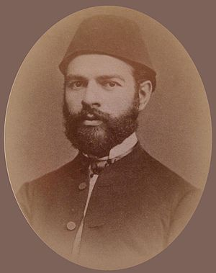
Ismail Qemali
Ismail Hakki bej Vlora, lindi në janar të 1844 në familjen Vlora. Ai ishte i biri i Mahmud bej Vlorës dhe Hedije hanëm Asllanpashali.
I ati vinte nga oxhaku i sanxhakbejlerëve të trashëgueshëm të Vlorës, ndërsa e ëma vinte nga oxhaqet më të vjetra bejlere.
Më 1848 Vlorajt u syrgjynosën si pasojë e kryengritjes që bënë kundër Tanzimatit.
Në Selanik nisi shkollën fillore ku mësoi turqishten dhe në Vlorë vijoi shkollimin me mësues privat.
Më 1855 u regjistrua në gjimnazin «Zosimea» në Janinë, ku ishte i vetmi nxënës musliman në atë kohë, kaloi aty greqishten e vjetër, latinishten; mori njohuri në matematikë e fizikë dhe privatisht arabiht e frëngjisht.
Sipas regjistrave të «Zosimeas», Ismail Qemali i dha provimet e vitit të fundit më 15 korrik 1859.

Slide 36
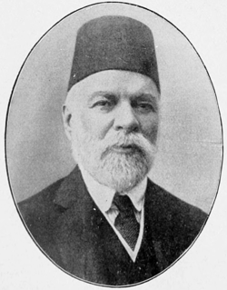
Ismail Qemali u diplomua në gjimnazin Zosimea në Janinë
U arsimua në Paris për Shkenca Juridike dhe Ekonomike. Me këtë edukim ai ishte një nga më të arsimuarit në administratën turke të asaj kohe.
Ai njihte shkëlqyer gjuhën shqipe, osmanishten, turqishten e re, greqishten e vjetër, latinishten, italishten dhe frëngjishten.
Në vitin 1860, e nisi karrierën e vet politike si përkthyes në Ministrinë e Jashtme të Turqisë Osmane
Detyra e dytë në administratë ishte në vitin 1868, drejtor i Sekretariatit në Zyrën Juridike në Sofje të Bullgarisë.
Mori detyrën e nënprefektit të rajonit të Rusçuk
U emërua sekretar i Përgjithshëm i Ministrisë së Jashtme të Turqisë në vitin 1876
Në vitin 1877, ai internohet për 7 vjet në Kytahja të Anadollit.
Sulltan Avdylhamiti i hoqi internimin dhe e emëroi Vali në Bollu të Turqisë.

Slide 37
Emërohet Vali në Siri
Arriti të bëhej këshilltar personal i sulltan Avdylhamitit,
Emërohet Vali i Përgjithshëm i Libisë por rrugës kthehet dhe shkon në Paris, Londër, për të punuar për çështjen shqiptare.
Më 1908, zgjidhet deputet i rrethit të Beratit.
1871, edhe pse pjesë e administratës osmane, mori pjesë në një mbledhje të rilindësve shqiptarë në Stamboll për të krijuar alfabetin shqip.
Në vitin 1865 nisi të punonte për pavarësinë e Shqipërisë, duke krijuar për këtë çështje një klub në kryeqendrën e perandorisë, Stamboll, bashkë me Konstandin Kristoforidhin.
Shërbimi i sigurisë së administratës turke zbuloi se gjatë kohës që Ismail Qemali punonte për Turqinë, kishte hartuar një dokument për projektin e një Shqipërie të pavarur. Ky ishte edhe një nga shkaqet më të mëdha të përndjekjes që u ndërmor ndaj atij.
Ismail Qemali vdiq në rrethana misterioze në Peruxha të Italisë, pak momente para se të jepte një konferencë për shtyp.

Slide 38
Kufoma e Ismail Qemalit është mbajtur në Peruxha për dy javë pas vdekjes, me idenë e balsamosjes. Por kjo i shtoi edhe më shumë dyshimet për helmim, pasi i kanë nxjerrë të gjitha organet e brendshme për të zhdukur çdo shenjë për autopsinë.
Në shkurt të vitit 1919 varroset në Kaninë dhe herën e dytë më 28 Nëntor në Vlorë, viti 1932.
Pasardhësit më aktivë të Ismail Qemalit në ditët e sotme janë Darling Vlora, Nedim Vlora dhe Ariana Vlora. Ndërsa shumica e pasardhësve të tjerë kanë vdekur, kurse pjesa tjetër është në emigracion prej shumë vitesh.

Slide 39
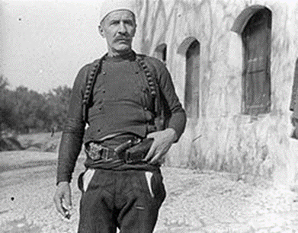
Isa Boletini (1864 –1916) ka qenë ushtarak në ushtrinë osmane, prijës i kryengritjeve në Vilajetin e Kosovës dhe figurë e atdhetarisë shqiptare.
Në moshën 17 vjeçare mori pjesë si luftëtar i Lidhjes Shqiptare të Prizrenit në betejën e Slivovës kundër forcave osmane.
Përkrahu Haxhi Zekën dhe atdhetarët e tjerë në themelimin e Lidhjes Shqiptare të Pejës (1899-1900)
Në Stamboll më 1901-1902, u caktua si kreu i "Rojeve shqiptare" të Sulltan Abdyl Hamid II.
Ishte një nga organizatorët e Kuvendit të Ferizajt (1908)
Iu kundërvu politikës reaksionare e antishqiptare të xhonturqve
Luajti rolin qendror si kryetar i kryengritjes të përgjithshme në pranverë të 1910

Slide 40
U dallua si udhëheqës e organizator i kryengritjeve të mëdha popullore antiosmane të viteve 1910-1912.
Gjatë Luftës Ballkanike në tetor 1912, u vu në krye të çetave të armatosura vullnetare për mbrojtjen e trojeve shqiptare kundër pushtuesve serbë
Ishte përkrah Ismail Qemalit në Vlorë si perfaqesues i Kosoves dhe krijoi Gardën e parë të Ushtrisë shqiptare
Më 1913, së bashku me I. Qemalin shkoi në Londër, ku protestoi me forcë kundër vendimit të Fuqive të Mëdha për copëtimin e Shqipërisë.
Më 23 janar 1916 u vra nga shovinistët malazezë në Podgoricë, së bashku me të bijtë,nipërit dhe tre luftëtarë të tjerë. Varrimi u bë në Podgoricë dhe me 25 shtator 2004 u rivarros në Boletin..
Sipas Millovan Gjillas, në veprën e tij "Toka pa Drejtësi", botuar në vitin 1958, shkruan me respekt për shqiptarin ‘Në qoftë se një njeri duhet të vdesë, do të ishte mirë të binte ashtu siç kishte rënë Isa Boletini. U kujtoftë për jetë nga ata që e panë dhe nga ata që kanë dëgjuar për të!

Slide 41
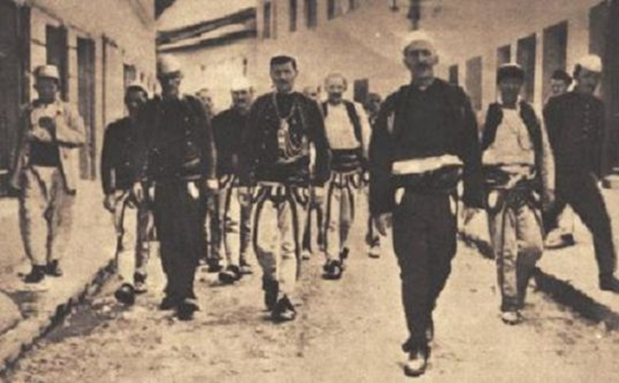
"Unë kam ngrit krye për hakin e Shqipnis. Nuk lypi shpërblime për vete. Unë jam mirë kur asht mirë Shqypnia!"

Slide 42
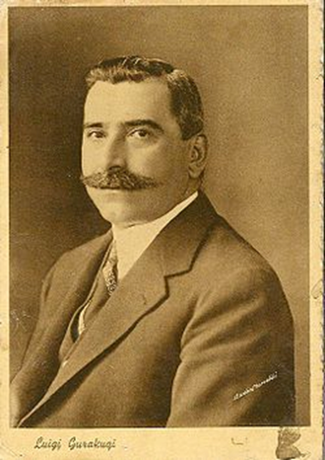
Luigj Gurakuqi (1879-1925 ) ishte veprimtar i çështjes kombëtare, hartues dhe nënshkrues i Deklaratës së Pavarsisë, poet, arsimtar, tekstolog, gjuhëtar, diplomat, deputet.
20 vjeç u bë pjesë shoqërisë "Bashkimi" të Abat Doçit
Në nëntor 1908 merr pjesë në Kongresin e Manastirit, ku u zgjodh nënkryetar dhe anëtar i komisionit për njësimin e alfabetit.
Bashkë me Fishtën ishte përfaqësues i "Bashkimi"-t
Në tetor të 1909 u emërua drejtor i Normales që u hap në Elbasan
Së bashku me I.Qemalin hartoi Memorandumin e Greçës.
Më 1912 zhvilloi një veprimtari të dendur për organizimin e kryengritjes së përgjithshme.
Shoqëroi I.Qemalin në mbledhjen e Bukureshtit
Në Qeverinë e Përkohshme të Vlorës u zgjodh Ministër i Arsimit dhe vendosi arsimimin e detyruar fillor për djem e vajza.

Slide 43
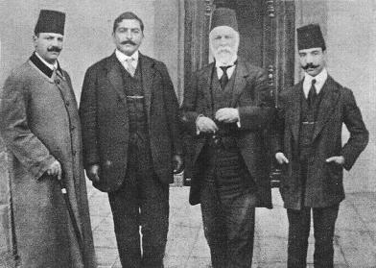
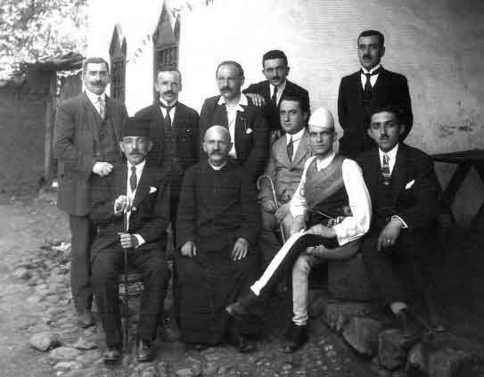
Merr pjesë në Konferencën e Londrës më 1913, me Ismail Qemalin e Isa Boletinin.
Me Luftën I Botërore internohet në Podgoricë nga 17 korriku 1915 deri në janar 1916.
Më 1921-1924 u zgjodh deputet i Shkodrës në Këshillin Kombëtar, ku mbrojti gjendjen e viseve shqiptare të Kosovës që po vuanin shtypjen e Mbretërisë Serbo-Kroato-Sllovene.
Në qeverinë Noli u emërua ministër i Financave. Mori pjesë në Konferencën e Gjenevës krahas Nolit më 1924.
Më 1957 eshtrat e tij u rivarrosën në Shqipëri. Regjimi komunist i dha titullin Hero i Popullit.

Slide 44
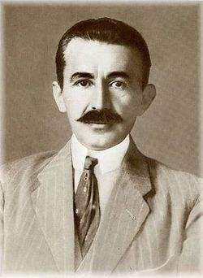
Hasan Prishtina (1873 -1933) ishte nëpunës, deputet, aktivist shqiptar për autonominë dhe pavarësinë shqiptare, ministër dhe deputet i shtetit shqiptar.
Në vitet 1908-1912 u zgjodh tri herë deputet në Parlamentin osman si përfaqësues i vilajetit të Kosovës, të cilin e përdori si tribunë për mbrojtjen e të drejtave kombëtare të shqiptarëve.
Nga janari i vitit 1912 ai do të mbajë mbledhje të fshehta së bashku me figura të shquara, në lagjen Taksim të Stambollit dhe do të vendosin për organizimin e Kryengritjes së Përgjithshme të Armatosur në Shqipëri.
Më 1913 u ngarkua nga I.Qemali me detyrën e Ministrit të Bujqësisë dhe të Punëve të Brendshme.
Emërohet ministër në kabinetin e Turhan pashë Përmetit në kohën e Princ Vidit.

Slide 45
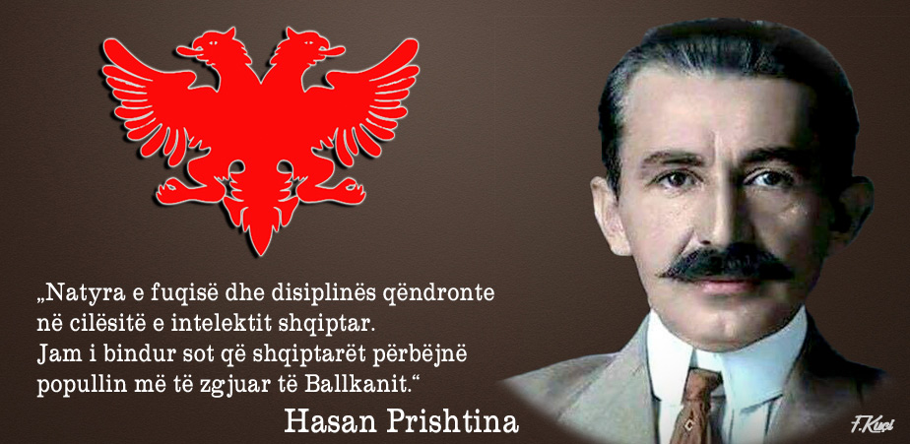
Mori pjesë aktive në përgatitjen dhe organizimin e Kongresit të Lushnjes 1920.
Në prill të vitit 1921 u zgjodh deputet i Dibrës në parlamentin shqiptar.
Në shtator të vitit 1924 në krye të delegacionit në emër të komitetit "Mbrojtja Kombëtare e Kosovës", shkoi, së bashku me F.Nolin, L. Gurakuqin, B.Currin në Lidhjen e Kombeve në Gjenevë ku protestoi kundër barbarizmave mbi popullsinë shqiptare të qarqeve shoviniste serbe në Kosovë.
Me 4 maj 2014, Presidenti i Republikës së Shqipërisë, Bujar Nishani e vlerësoi pas vdekjes me “Dekoratën e Flamurit Kombëtar”.

Slide 46
Bibliografia
1. Teksti, Historia 9.
2. Historia e Popullit Shqiptar vell.2, Botimet Toena, Tirane 2002.
3. Ismail Qemali, Kujtime, Botime Toena, Tirane 2009.
4. Valentina Duka, Histori e Shqipërisë, SHBLU, Tirane 2007.

